Slide 1
¿INMIGRANTES O REFUGIADOS?
¿RESPONSABILIDAD NACIONAL O EUROPEA?
Perspectiva EUROPEA E INTERNACIONAL
Araceli Mangas Martín
Catedrática de Derecho Internacional Público y Relaciones Internacionales. UCM.
Académica de Número de la Real Academia de Ciencias Morales y Políticas

Slide 2
1ª sesión 4.03.2019
Un fenómeno de múltiples caras.
Conquistar la vida propia.
1.-Contexto histórico. Un fenómeno actual y de siempre. Los movimientos de población ¿más o menos masivos que en otras épocas?
2.- Migraciones en cifras. Los ricos también migran.
3.- Cambio de ciclo en la dirección de los movimientos migratorios en el siglo XX. Los media.
4.- La inmigración y la riqueza de las naciones.
5.- Libertad y seguridad + solidaridad para los Estados de acogida, tránsito y destino.
6.- Contexto conceptual: la distinción entre inmigrantes y refugiados.

Slide 3
2ªsesión 11.03.2019
Contexto normativo de las migraciones
El ius communicationis en la Escuela Española del Derecho de Gentes.
La regulación de la entrada y salida de extranjeros según normas generales del Derecho Internacional (DIG).
La entrada de extranjeros: regulación en el DI General; yen los principales instrumentos internacionales de Derechos Humanos.
Regímenes convencionales. La entrada y salida de nacionales de terceros Estados en la UE: el Código de Fronteras Schengen. Estancias cortas y de larga duración.

Slide 4
3ª Sesión 18. marzo.- Trilema de la inmigración: ¿Solo rescatar? ¿Regular los flujos? ¿Cooperar?.
1.- Imposibilidad de fronteras abiertas sin control. Consecuencia de la infracción normativa de los controles migratorios: situación irregular. La Directiva de retorno: derecho y práctica en la UE.
2.- Prevención de los flujos irregulares y del tráfico de personas. RESCATAR? Canales amplios para la inmigración irregular. Riesgos para personas vulnerables.
3.- Alternativas POSITIVAS: REGULAR ¿quién , cómo y cuántos? COOPERAR. La política española en África occidental para prevenir los flujos irregulares.
4.- ¿Cooperación al desarrollo? ¿”Plan Marshall”? ¿tutorización-monitorización por grupos de países? Gobernanza sostenible en África y otras zonas.

Slide 5
4ª sesión.-25 marzo Asilo/refugio en la UE y afluencias masiva de personas
1.-Situaciones individualizadas (asilo/refugio). La convención de Ginebra de 1951.
2.-La normativa europea (en revisión). Complejidades y reforma del Sistema Europeo de Asilo.
3.- Situaciones colectivas o masivas: práctica internacional- ACNUR. La crisis de 2015-16 y anteriores. La normativa europea ante afluencias masivas de personas que buscan refugio.
4.-REFLEXIONES FINALES Política de prioridades y cupos realistas ¿Cooperación al desarrollo? ¿plan ”marshall”? ¿tutorización-monitorización por grupos de países? Gobernanza sostenible en África y otras zonas.

Slide 6


Slide 7
Inmigración y emigración, datos OIM
  https://migrationdataportal.org/?i=stock_abs_&t=2017
  El número total de migrantes internacionales
    (Inf. 2018 OIM: 244 millones (3,3 %) ;
  Proporción de mujeres migrantes de la población inmigrante internacional ( UN DESA , 2017 ): 48.4%
  Porcentaje de migrantes internacionales de 19 años y más jóvenes ( UN DESA , 2017 ): 20.6%
  Porcentaje de migrantes internacionales mayores de 65 años ( UN DESA , 2017 ): 11.7%

Slide 8
Población total ( UN DESA , 2017 ) 7.5 mil millones
Población de 0 a 14 años (% del total) ( UN DESA , 2017 ) : 28%
Tasa de desempleo de la población total ( OIT , 2018 ) : 7.4%
Desempleo juvenil ( OIT , 2018 ): 16.4%
Proyección de la población total para 2050 (variante media) ( UN DESA , 2017 ): 9.7 mil millones

Slide 9
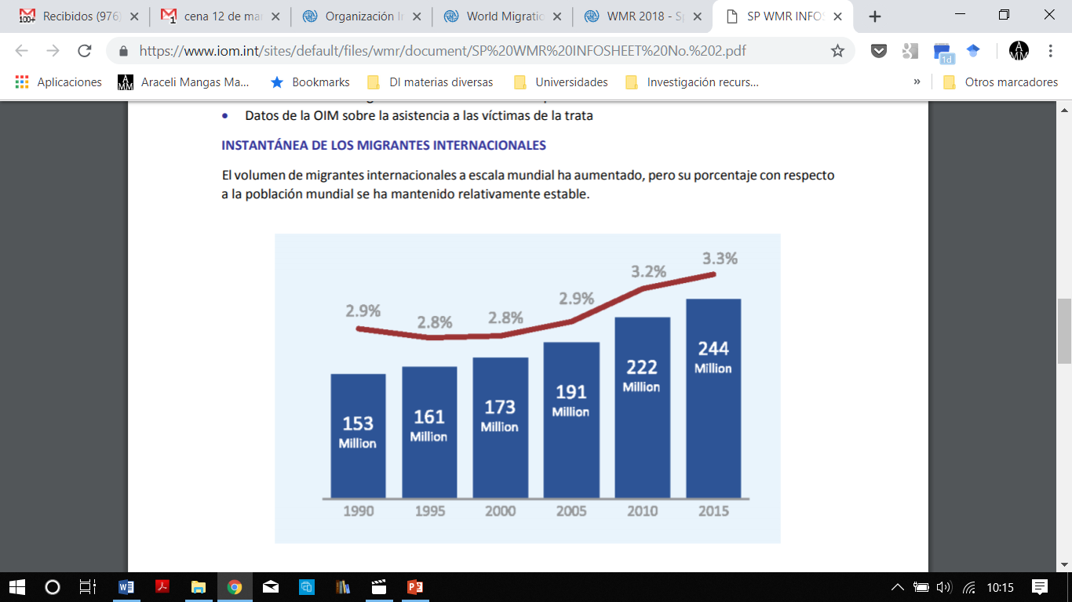

Slide 10
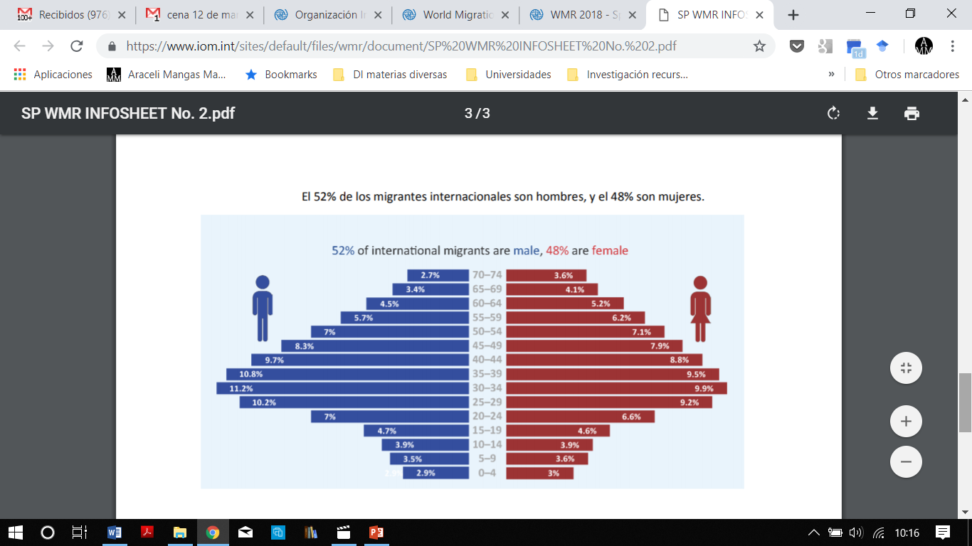

Slide 11
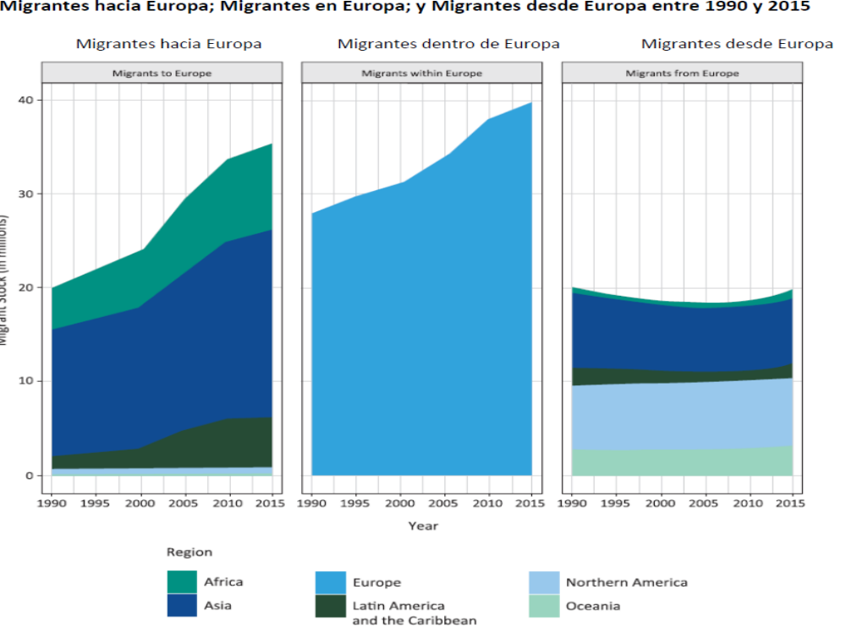

Slide 12
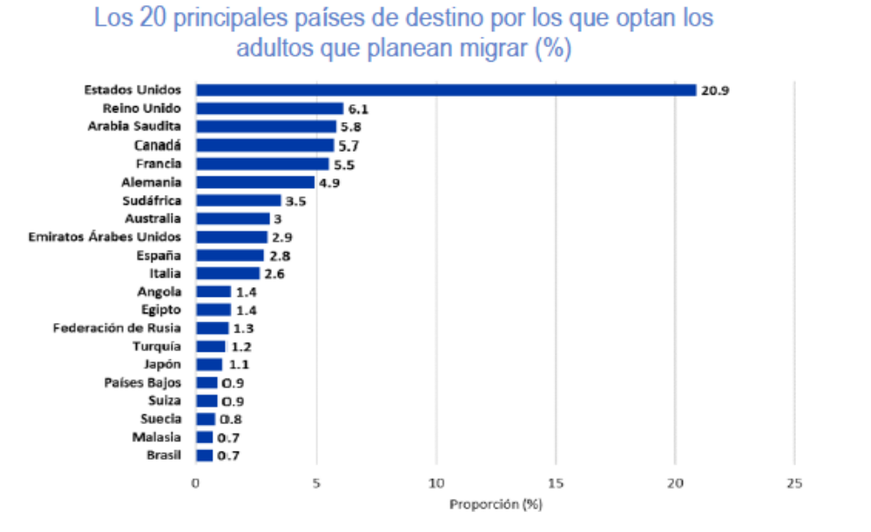

Slide 13
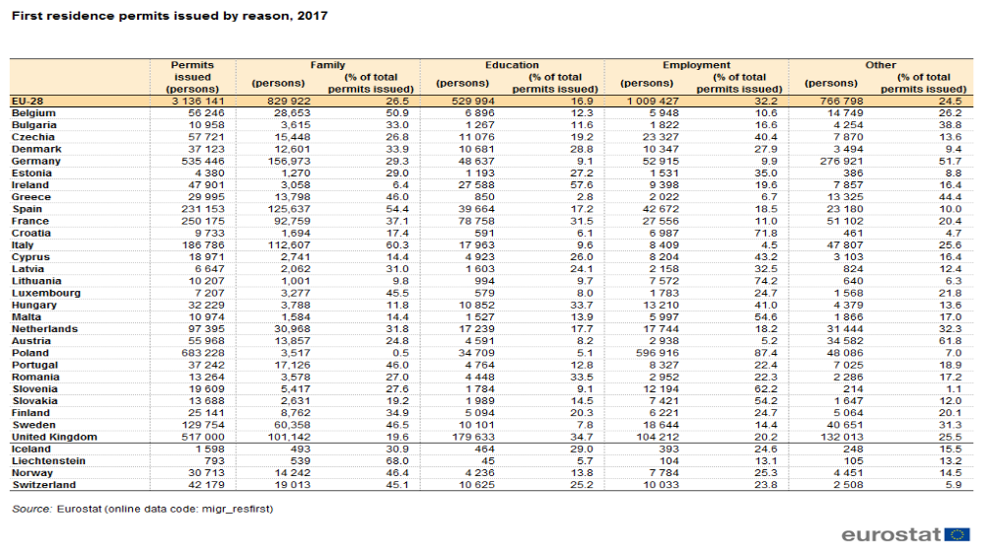

Slide 14
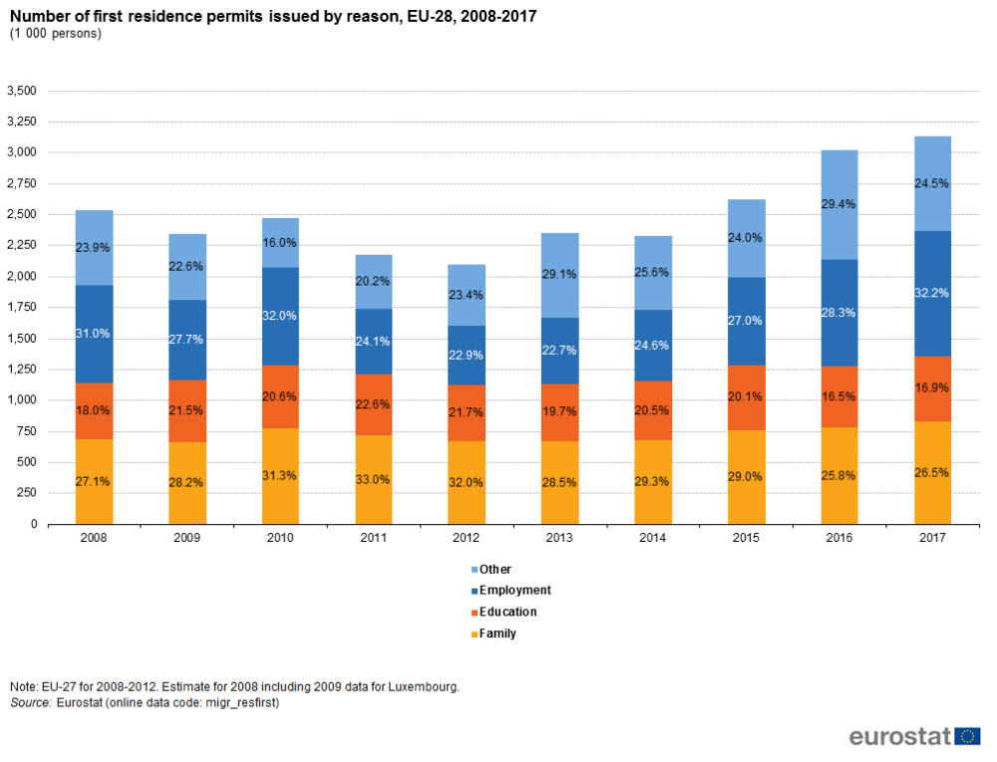

Slide 15
Instrumentos internacionales de DDHH
LA DECLARACION UNIVERSAL DE DERECOS HUMANOS
Artículo 13. 1. Toda persona tiene derecho a circular libremente y a elegir su residencia en el territorio de un Estado. 2. Toda persona tiene derecho a salir de cualquier país, incluso del propio, y a regresar a su país.
  se refiere a nacionales y extranjeros (legales): dentro del Estado.
  Derecho a escoger la residencia
  Derecho a salir libremente.
  Derecho a retornar.
NO AMPARA el derecho a entrar en un país que no sea el suyo.
No hay derecho a la inmigración individual o colectiva.
Confirma la soberanía territorial. Discrecionalidad del Estado al admitir extranjeros
Solo convenios concretos establecen límites a la discrecionalidad.

Slide 16
Pacto Internacional de Derechos Civiles y Políticos, de 1966, art. 12 y 13
Artículo 12.
1. Toda persona que se halle legalmente en el territorio de un Estado tendrá derecho a circular libremente por él y a escoger libremente en él su residencia.
2. Toda persona tendrá derecho a salir libremente de cualquier país, incluso del propio.
3. Los derechos antes mencionados no podrán ser objeto de restricciones salvo cuando éstas se hallen previstas en la ley, sean necesarias para proteger la seguridad nacional, el orden publico, la salud o la moral públicas o los derechos y libertades de terceros, y sean compatibles con los demás derechos reconocidos en el presente Pacto.
4. Nadie podrá ser arbitrariamente privado del derecho a entrar en su propio país.
Artículo 13.
El extranjero que se halle legalmente en el territorio de un Estado Parte en el presente Pacto sólo podrá ser expulsado de él en cumplimiento de una decisión adoptada conforme a la ley; y, a menos que razones imperiosas de seguridad nacional se opongan a ello, se permitirá a tal extranjero exponer las razones que lo asistan en contra de su expulsión, así como someter su caso a revisión ante la autoridad competente, o bien, ante la persona o personas designadas especialmente por dicha autoridad competente. y hacerse representar con tal fin ante ellas.

Slide 17

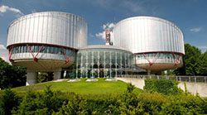
Convenio Eur. Derechos Humanos, 1950,
No regulación de admisión extranjeros.
Protoc. 4. Art. 2 .(Ya admitidos legalmenter): libre circulación y residencia, y derecho a salir.
Restricciones: previstas por la ley; medidas necesarias, en una sociedad democrática, para la seguridad nacional, seguridad pública, mantenimiento del orden público, prevención del delito, protección de la salud o moral, protección de los derechos y libertades de terceros.
Art. 4 Prohibición de las expulsiones colectivas de extranjeros

Slide 18
Imposibilidad de fronteras abiertas sin control.
Conclusión resumen: la UE tiene una política de inmigración
--cruces de fronteras, controles técnicos,
--regímenes especializados,
--regula y aplica la reagrupación familiar,
--estancias cortas,
--larga duración y residencia permanente
_____
          Cada Estado en la UE decide autónomamente CUANTOS Y QUIENES
            --el número total de inmigrantes
            --la decisión final sobre cada solicitud del extranjero-inmigrante YA SEA ESTANCIA CORTA, + 3 MESES , RESIDENCIA.

Slide 19
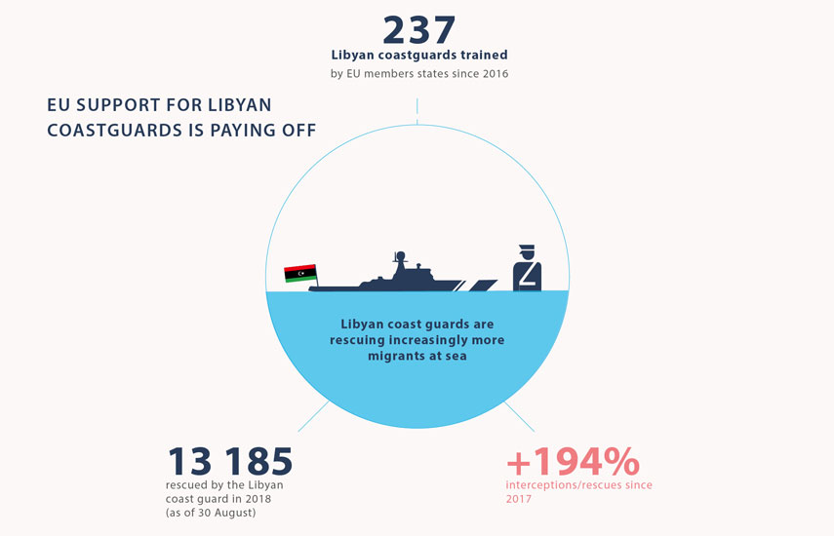

Slide 20


Slide 21
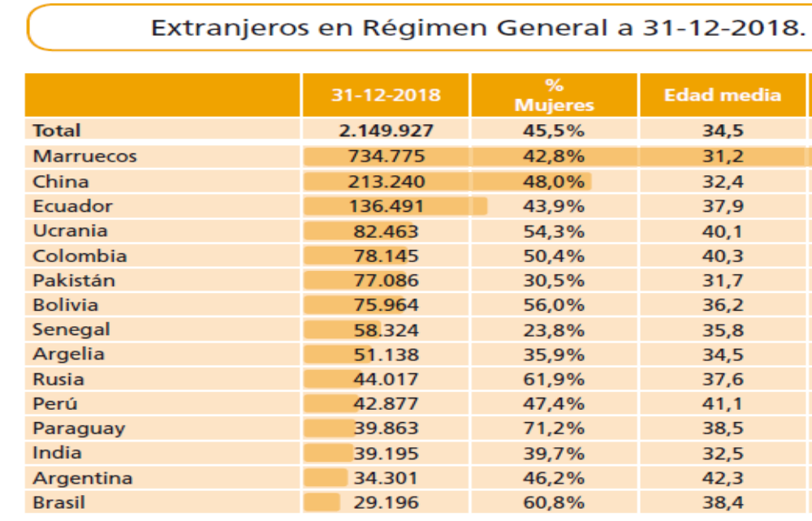

Slide 22
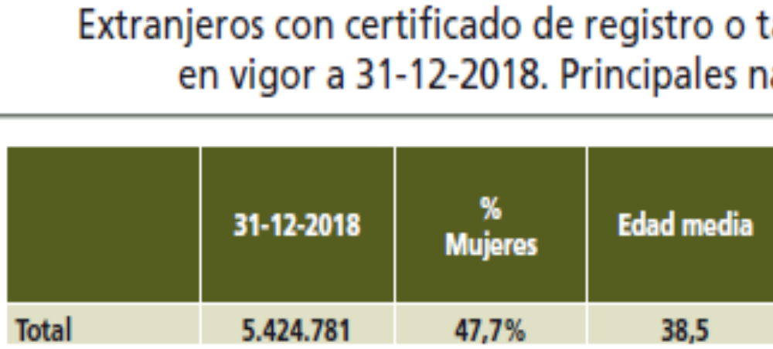
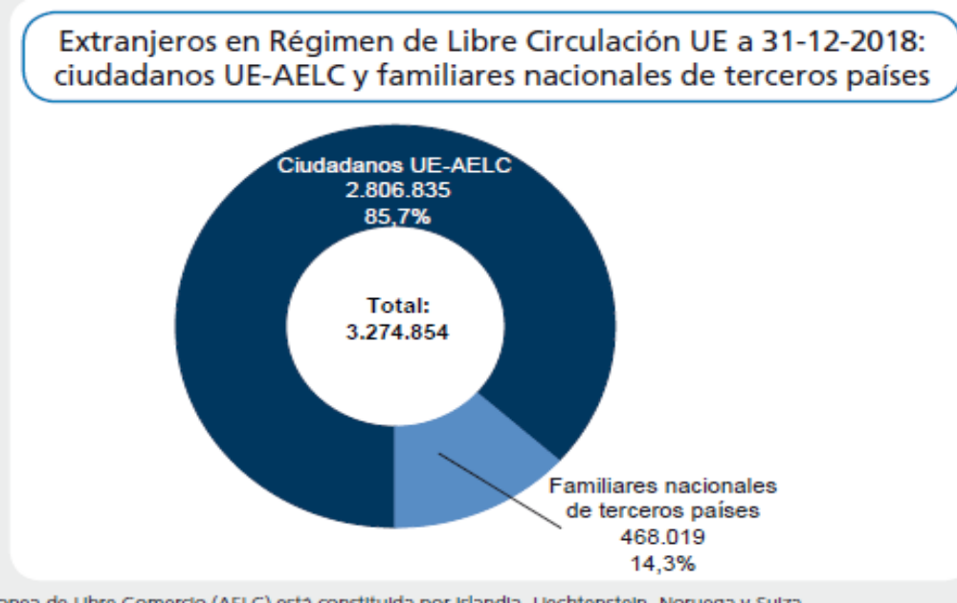
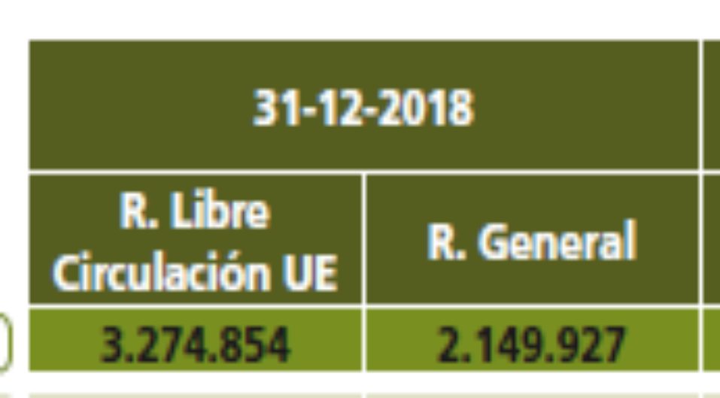

Slide 23
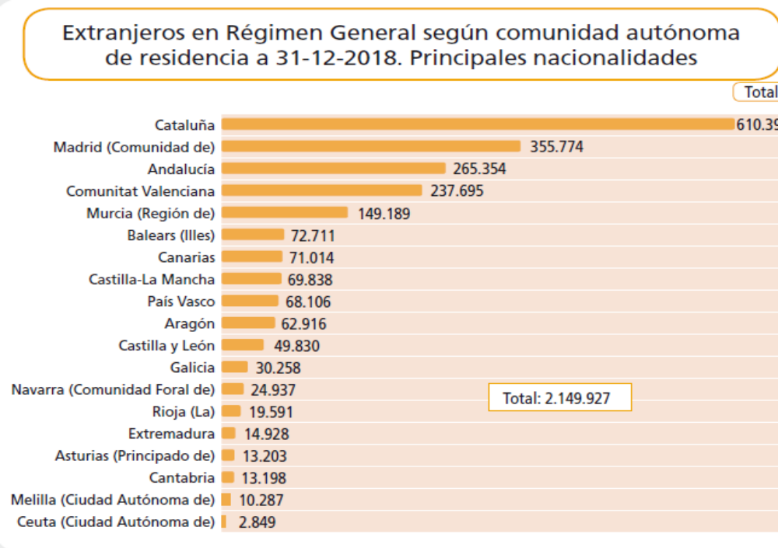

Slide 24
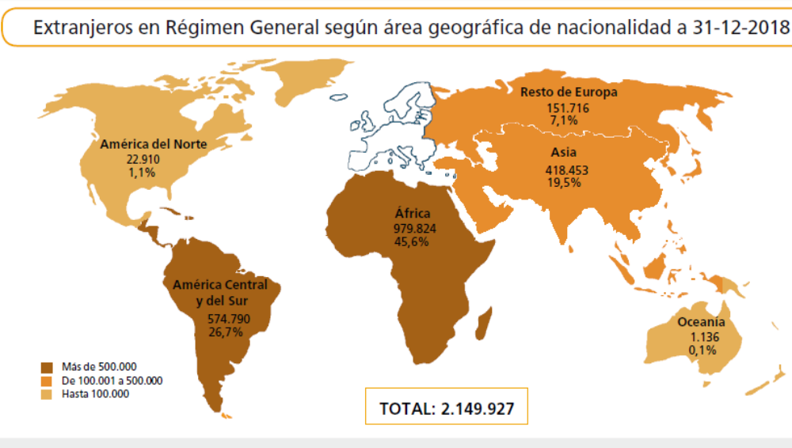

Slide 25
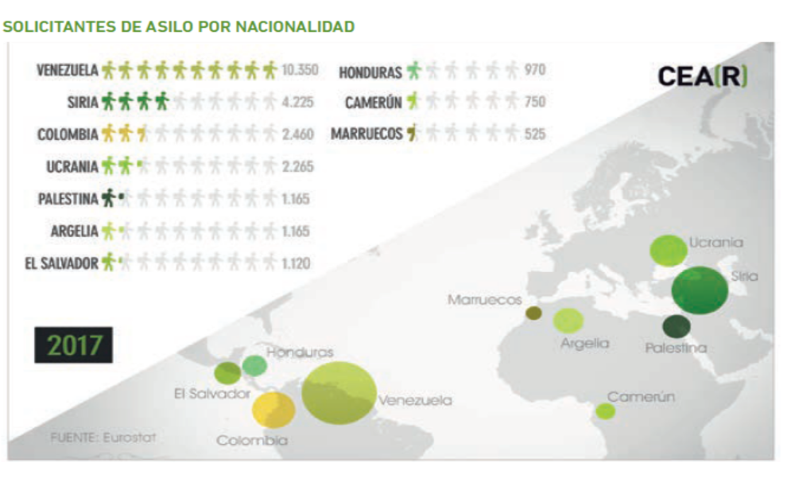

Slide 26
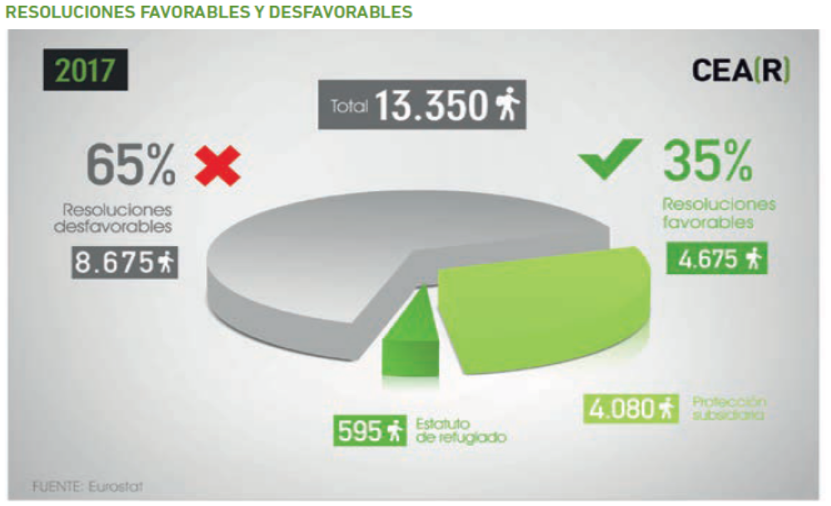

Slide 27
2018. España
55.668 personas solicitaron protección internacional en España en 2018, un 79 % más que en 2017.
El 21 % del total de solicitudes, personas menores de edad.
Venezuela, con 20.015 solicitudes, 93% + (en 2017, 10.350) , es el principal país de origen de los solicitantes de protección en España. Le siguen: Colombia (+258%), Siria, Honduras y El Salvador.

